Slide 1

درسنامه یارَش
سجاد حببیبی

Slide 2
اثرات گذشت زمان و تاثیر مدرنیته بر طبیعت ایران
خطر سلامتی
سرطان
حریق و انفجار
افزایش زباله
کاهش منابع
شیرابه
انگل‌های گوشت‌خوار
مصرف‌گرایی
ایجاد لندفیل‌ها

Slide 3
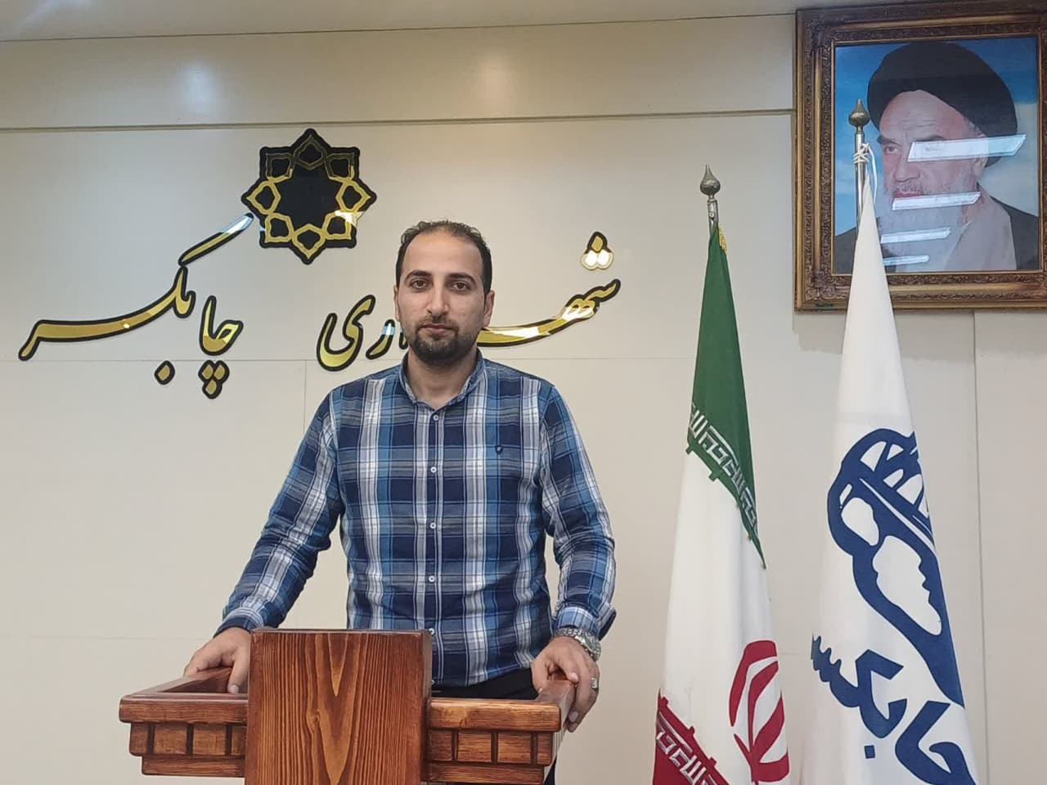
تراکم جمعیتی و گردشگر، معضل زباله را در خط نواری دریای خزر از جمله گیلان مشهودتر می‌کند.
فارغ التحصل مدیریت پسماند
اهل چابکسر
اشتغال آفرینی
تاسیس کارگاه ورمی کمپوست
رشتۀ بازیافت و مدیریت پسماند
سرمایه ده میلیونی
همکاری با شهرداری
با این حال، به‌‌برکت وجود جوانان دارای نبوغ و پرتلاش، کشور عزیزمان هیچ‌‌‌‌‌‌‌‌‌‌‌‌‌‌‌‌گاه طعم انزوا را نچشیده است.

Slide 4
آن زمان شهر چابکسر به‌جز دفن‌کردن زباله هیچ کار دیگری نمی‌کرد
جایگاه دفن زبالۀ شهر را با چند هزار تن زباله در اختیار من قرار دادند.
زباله‌‌های جایگاه دفن را با جداکردن سنتی و تفکیک‌کردن دستی آغاز کردم.
برای سرعت‌بخشیدن به کار سه کارگر و یک ماشین جمع‌‌آوری زباله را هم در اختیار گرفتم
باز هم دغدغۀ اصلی‌ام حذف زباله‌هایی بود که هیچ‌جوره به چرخۀ بازیافت برنمی‌گشتند.

Slide 5
با دوستانم شبانه‌روزی روی بازیافت مطالعه کردیم تا به این نتیجه رسیدیم که به مصالح ساختمانی تبدیل‌شان کنیم.
استحکام کافی
آزمایش‌های چندباره
ایدۀ ناب جوان گیلانی به‌‌‌‌‌‌‌‌‌‌‌‌‌‌‌‌عنوان اختراع ثبت شد
توسعه در کل استان
مدال نقره جشنواره ترکیه
نتیجه‌اش هم شد ساخت سه خانه با بتن بازیافت

